Slide 1
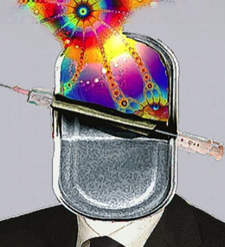
Création et addiction
Prof Daniele Zullino
Médecin-chef du
Service d’addictologie
Hôpitaux
Universitaires
de Genève

Slide 2
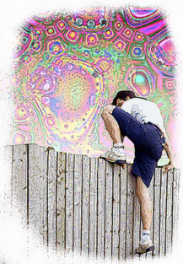
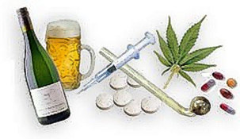
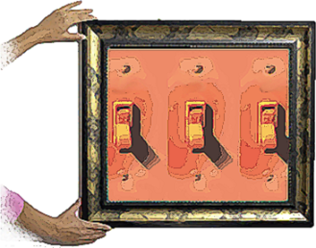
Les grandes questions
Créativité ?
Personne créative ?
?
Fonctions de l’art ?
?

Slide 3
Les grandes questions
Créativité ?
Personne créative ?
?
Fonctions de l’art ?
?

Slide 4
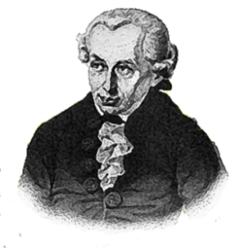
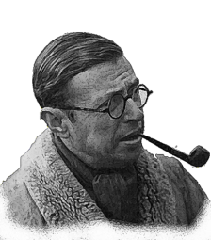
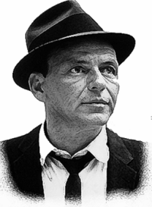
To be, is to do
Kant
To do, is to be
Sartre
Do be do be do
Sinatra

Slide 5
Mieux vaut habiter une maison en L
qu'un château hanté

Slide 6
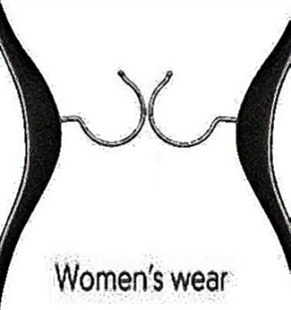
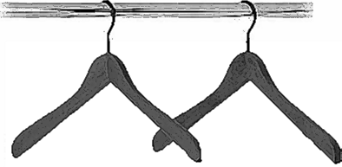
Créativité
Arrangement standard des éléments
constituants
Nouvel arrangement
Processus créatif
émergence
propriétés différentes des éléments

Slide 7

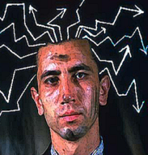
Intelligence
Créativité
Pensée convergente
Pensée divergente
Recherche d’une réponse correcte et certaine
Recherche de nouvelles réponses
Plupart des personnes créatives plutôt intelligentes,
mais personnes intelligentes pas forcement créatives

Slide 8
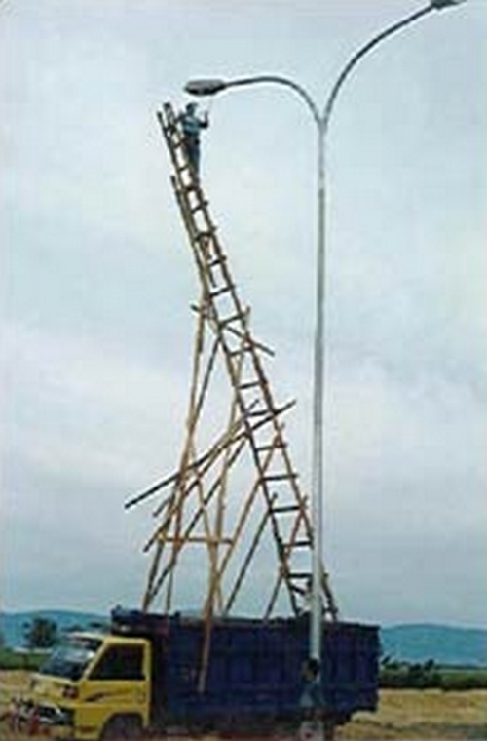

Slide 9
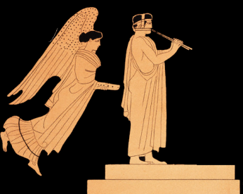
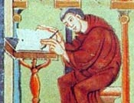
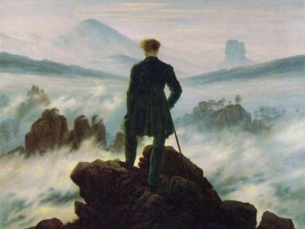
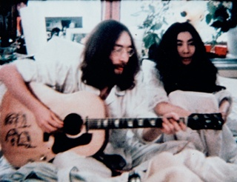
Personne créative : discours historiques
Inspiration divine
Artisan, servant de dieu
Visionnaire
Rebelle
Classique
Moyen-âge
Post-
Renaissance
20 ^{ème} siècle
Anonyme
Développement Ego, Insight particulier
Décalage psychologique = résultat société malsaine

Slide 10

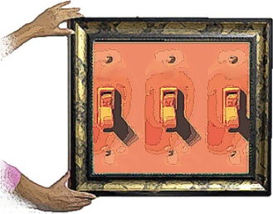
Les grandes questions
Créativité ?
Personne créative ?
?
Fonctions de l’art ?
?

Slide 11
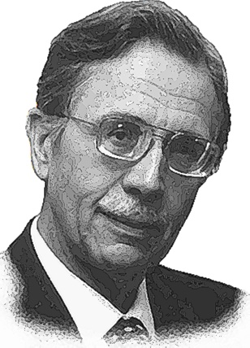
Les études de Felix Post
1994
291 hommes fameux
Science, politiques, philosophie, arts …
1996
Comparaison entre poètes, écrivains de prose, et écrivains de pièces de théâtre
1913-2001

Slide 12
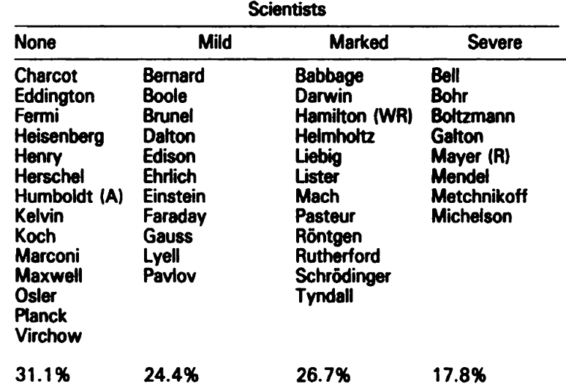
Psychopathologie
Post, 1994

Slide 13
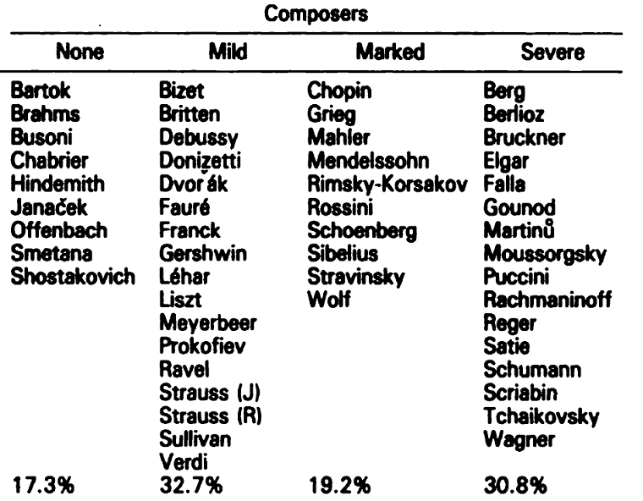
Psychopathologie
Post, 1994

Slide 14
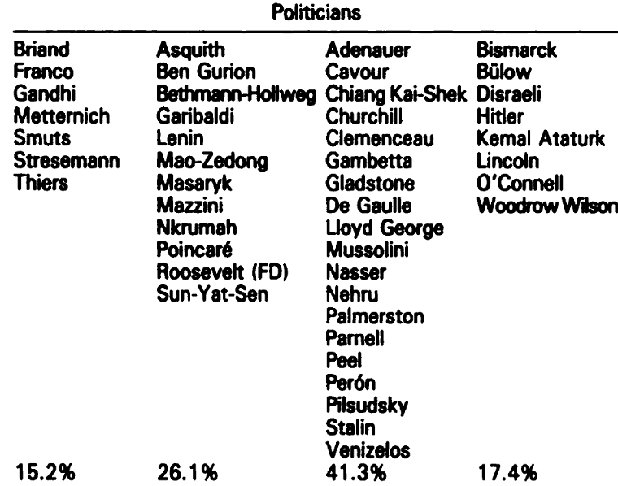
Psychopathologie
Post, 1994

Slide 15
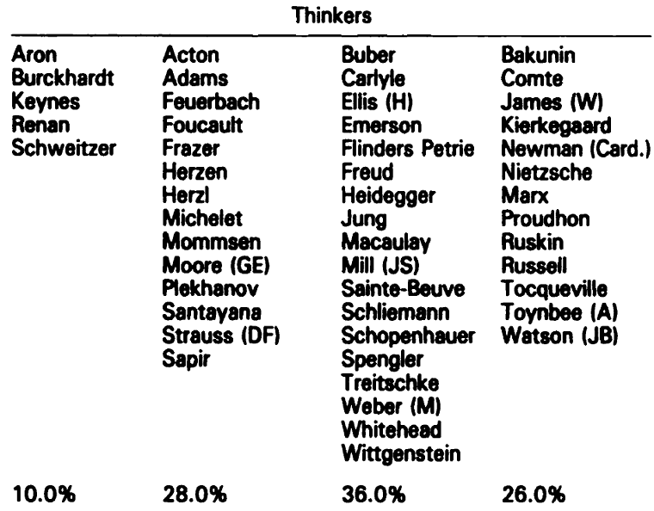
Psychopathologie
Post, 1994

Slide 16
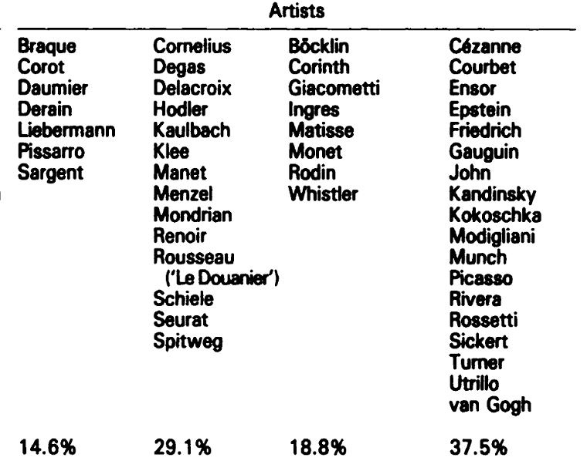
Psychopathologie
Post, 1994

Slide 17
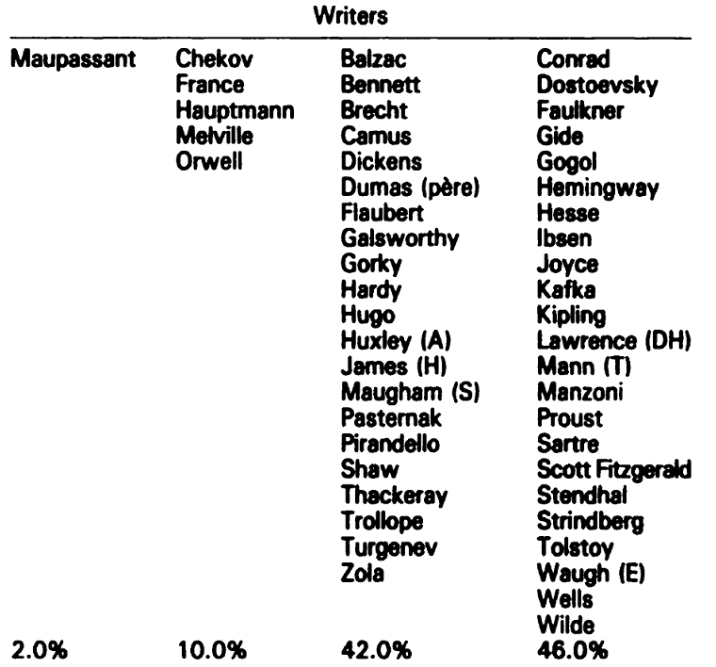
Psychopathologie
Post, 1994

Slide 18
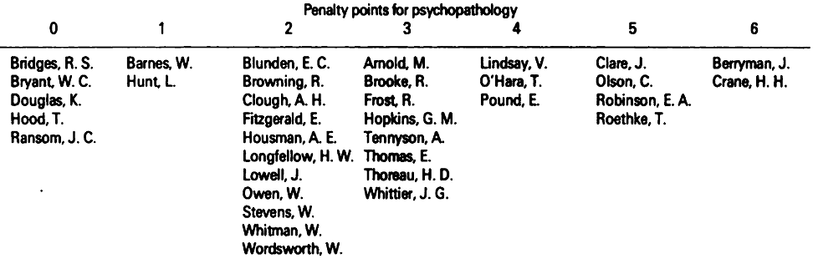
Poètes
Post, 1996

Slide 19
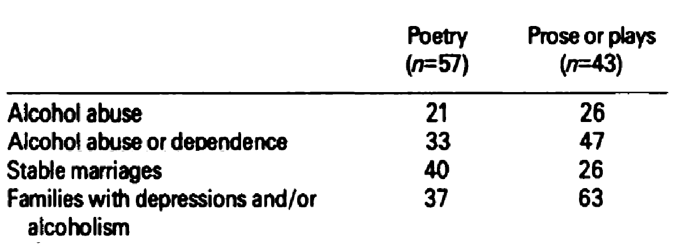
Ecrivains vs poètes
Post, 1996

Slide 20
Vulnerabilisation par prose ?
Prose nécessite plus d’imagination émotionnelle et empathie
Invention d’histoires humaines, personnages, rapports humains, triomphes, désastres
 Enfièvrement interne plus important
 ⓿ Fréquence dépression et addictions chez écrivains de prose comparé aux poètes

Slide 21
Les grandes questions
Créativité ?
Personne créative ?
?
Fonctions de l’art ?
?

Slide 22
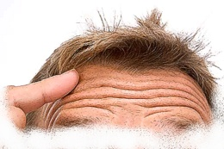
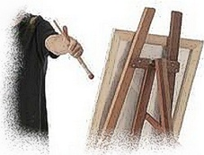
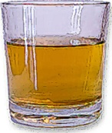
Créativité
Inspiration
Application
Consommation

Slide 23
Alcool et créativité
Aide pour débuter ou arrêter un processus créatif ?
 ⓿ Confiance en soi

Slide 24

Effet OH sur créativité ?
Alcool facilite changement stylistique dans écriture créative
⓿ Noveaux tropes/tropes totaux
⓿ Tropes totaux
Brunke et al., 1992

Slide 25
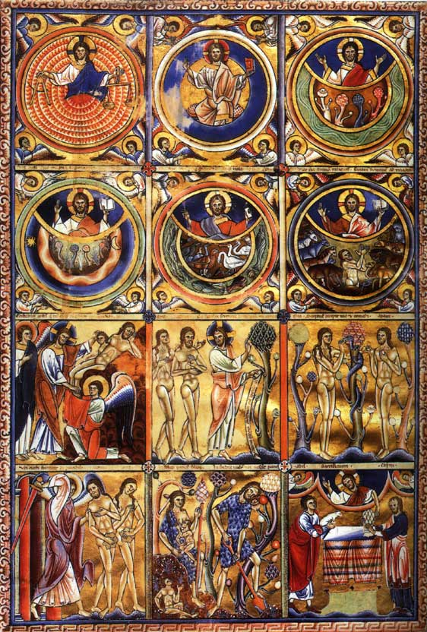
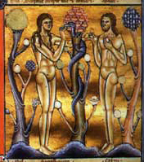
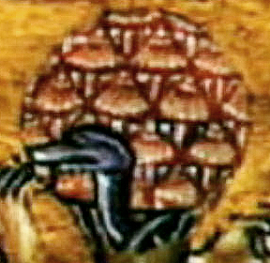
Psautier Eadwine

Slide 26
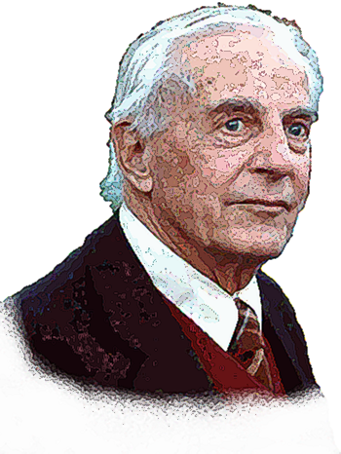
Théorie enthéogénique de la religion
Expérience religieuse originelle de l'humanité serait une transe visionnaire induite par ingestion plantes psychoactives
Révélation directe de la Divinité
religion extatique
existait bien longtemps avant les doctrines, les rites, les dogmes, la hiérarchie ou les institutions
R. Gordon Wasson

Slide 27
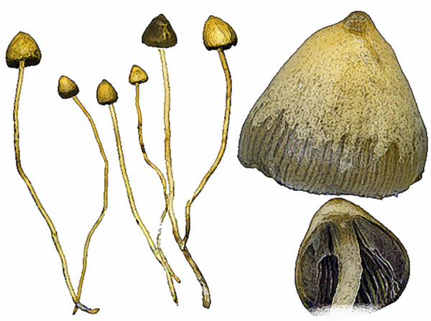
Psilocybe semilanceata

Slide 28
Associations sémantiques indirectes
Experiment : décider si une série de lettres est un mot
Amorçage sémantique (Semantic priming)
Présentation de pairs de mots
Lien sémantique fort (blanc-noire)
Lien sémantique indirect (citron-sucré)
Pas de lien (nuage-fromage)
Mot habituellement reconnu plus rapidement si précédé par un mot avec lien sémantique
Psilocybine  ⓿ amorçage sémantique indirect
Comme chez patients schizophrènes
Hypothèse: ⓿ accès à associations sémantiquement plus éloignées
❶ capacité à utiliser informations contextuelles pour focaliser les processus sémantiques
Spitzer et al., 1996

Slide 29
Effet psychédélique ?
Désactivation filtrage signaux (choix des signaux entrant en conscience)
 expansion conscience
⓿ champ d'expérience accessible consciemment

Slide 30
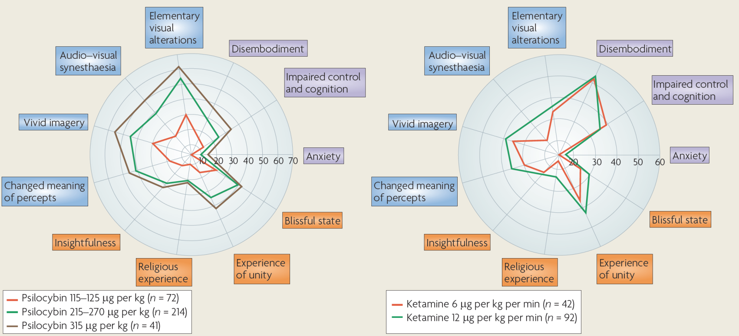
Psilocybine vs kétamine
Vollenweider & Kometer, 2010

Slide 31
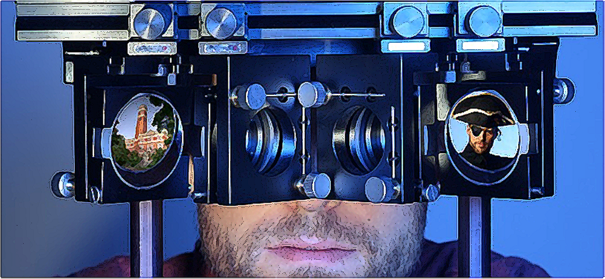
Rivalité binoculaire
Switch ralenti chez patients psychotiques
Psilocybine
 ❶ fréquence alternance
 ⓿ proportion perceptions mixtes/transitionnelles
Carter et al., 2007

Slide 32

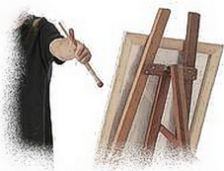
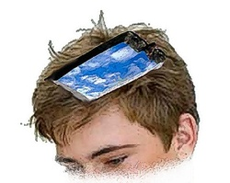
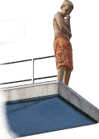
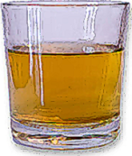
Créativité
Inspiration
Application
Sensibilité
Prise de risques
Consommation

Slide 33
Effet alcool sur créativité
Alcool  pas d’effet significatif sur les scores de créativité
Mais….
Sujets qui croyaient avoir reçu OH  auto-évaluation plus favorable de leur réponse !
Effet indépendant du contenu réel boisson
Lang et al., 1984

Slide 34
Alcool et créativité
Etudiants mâles
Test d’association de mots
Whisky  ⓿ “solutions originales”
Mais
❶ adéquation réponses
❶ habilités de résolution de problèmes
Hajcak, 1976

Slide 35
Différence entre +ou- créatifs
Sujets avec score créativité > médiane en condition placébo: ❶ significative créativité sous OH
Sujets avec score créativité < médiane en condition placébo: ⓿ significative créativité sous OH
Lowe et al., 1994

Slide 36
Utilisation de substances
619 rapports écrits (1-20 pages)
459 femmes et 160 hommes
Corrélations entre « utilisation substances » et créativité
Lowe et al., 1995

Slide 37
Alcool et créativité
Tâche: combiner de façon créative des images de fleurs
Images organisés selon 3 dimensions: couleur, forme, nombre
Pas d’effet pharmacologique OH (0.2-0.4‰) sur combinaison créatives
mais
⓿ innovation et recombinaisons structurelles si sujets pensaient avoir consommé OH
Indépendamment de la consommation OH ou placébo
 personnes créatives tirent inspiration de consommation OH, mais effet est plutôt du aux attentes qu’aux effets pharmacologiques
Lapp, 1994

Slide 38
Créativité
Inspiration
Application
Sensibilité
Prise de risques
Consommation

Slide 39

Créativité
Inspiration
Application
Sensibilité
Prise de risques
Consommation
Addiction

Slide 40
Créativité
Inspiration
Application
Sensibilité
Prise de risques
Addiction

Slide 41
Créativité et malaise psychologique
Trouble léger  force motrice créativité
« High achievers » sans trouble mental  capacité de créer propre malaise psychologique
Conduites addictives : moyen pour induire malaise psychologique ?
Ludwig, 1995

Slide 42
Les grandes questions
Créativité ?
Personne créative ?
?
Fonctions de l’art ?
?

Slide 43
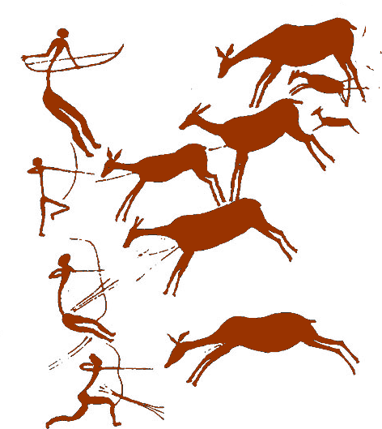
Contrôle
magique
Fonctions de l’art

Slide 44
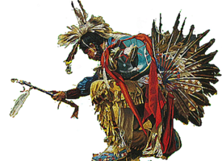
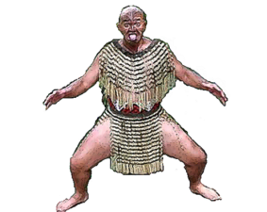

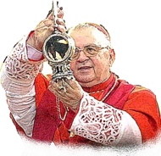
Contrôle magique environnement
Magie capture d’une image
Magie des performances ‘artistiques’
Dessins cavernes (proies du chasseur)
Dance de la pluie (influencer nature)
Dance de guerre (influencer humains)
Représentations Voodoo
Cérémonies religieuses

Slide 45
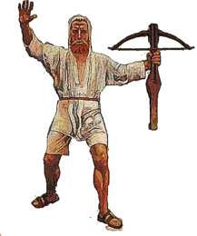
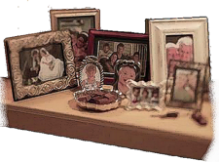
Contrôle magique du temps
Immortalité
S’emparer du passé
passé communautaire
passé individuel (portrait, mémoire)

Slide 46
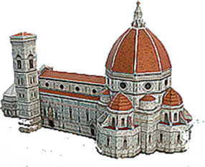
Service religieux
Contrôle
magique
Fonctions de l’art

Slide 47
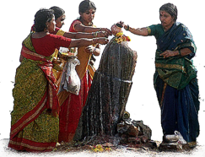
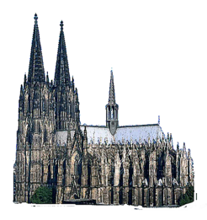
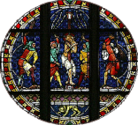
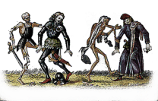
Service religieux
Apaisement
Offrandes aux dieux
Sacrifices
Expression révérence et appréciation
Grandes cathédrales etc
Evangélisation
Vitraux cathédrales
Pièces morales

Slide 48

Service religieux
Service d’état
Contrôle
magique
Fonctions de l’art

Slide 49


Servir l’état
Instrument d’état
Art comme propagande

Slide 50

Service religieux
Service d’état
Contrôle
magique
Besoin
biologique
Fonctions de l’art

Slide 51


Besoin biologique
Art  sous-produit de l’évolution
Détection ordre dans environnement  avantage évolutif ?
Habilités scientifiques, mathématiques (et éventuellement art) sous-produit de ces habilités
Habilités visuelles, auditives, motrices, et pouvoir d’imagination  grande valeur évolutive et de survie
Avantage dans sélection partner sexuel

Slide 52

Besoin en ordre
Vie ≈ désordre
Préférence de l’homme pour l’ordre
Art met de l’ordre, structure
Satisfait un besoin, que la réalité ne satisfait pas
Aristote: art est une amélioration de la réalité, la rend plus balancée
Ex: Roman, Biographie vs « vie réelle »

Slide 53

Besoin en stimulation
Existence quotidienne souvent peu stimulante
Stimulation modérée perçue comme agréable
Hypothèse contraire à celle de l’ordre
Recherche du désordre pour la stimulation

Slide 54


Service religieux
Service d’état
Contrôle
magique
Besoin
biologique
Fonctions de l’art
Catharsis

Slide 55


Catharsis
Purification / purge des propres émotions
Pitié, terreur
Témoignage drame tragique
Ex. théâtre classique grec
Tragédies, films mélodramatiques  gestion des adversités de la vie avec « distance sûre »

Slide 56

Service religieux
Service d’état
Contrôle
magique
Besoin
biologique
Fonctions de l’art
Catharsis
Illumination

Slide 57
Enrichissement / Illumination
L’art pour améliorer les personnes ?

Slide 58


Service religieux
Service d’état
Contrôle
magique
Besoin
biologique
Fonctions de l’art
Catharsis
Illumination
Communication

Slide 59

Communication
Communication de choses non communicables autrement ?
Succès de l’art  communication réussie ?
Musique absolue, art abstraite, poésie surréaliste: Communication d’émotions ?

Slide 60

Service religieux
Service d’état
Contrôle
magique
Besoin
biologique
Fonctions de l’art
Catharsis
Illumination
Communication
Education

Slide 61



Education
Romans, films etc. enseignent sur interaction sociales
Arts visuels sur autres endroits, personnes, choses
Poésie et musique sur l’émotionnel

Slide 62

Service religieux
Service d’état
Contrôle
magique
Besoin
biologique
Fonctions de l’art
Catharsis
Divertissement
Illumination
Communication
Education

Slide 63

Divertissement
≈ être spectateur sport
≈ résoudre un puzzle, mots-croisés

Slide 64


Service religieux
Service d’état
Contrôle
magique
Besoin
biologique
Fonctions de l’art
Thérapie
Catharsis
Divertissement
Illumination
Communication
Education

Slide 65
Thérapie
2 aspects de l’art thérapie
Communication
Œuvre d’art peut communiquer l’état interne du patient
Illustration, psychoéducation
Catharsis

Slide 66
Faut-il consommer pour être créatif ?
Access à son propre psychisme est essentiel
Décentrer, déstructurer, questionner le normal
Distance du quotidien
Mais aussi
Capacités de jugement
Inhibition d’impulsions immédiates
Persistance
Moyens moins risqués
Voyager
Brainstorming
Rêver
Conférences et ateliers de l’UNIGE

